Slide 1
Министерство образования Республики Мордовия Портфолио Жбановой Ларисы Александровны воспитателя МБДОУ «Ромодановский детский сад комбинированного вида». Ромодановского муниципального района Республики Мордовия

Slide 2
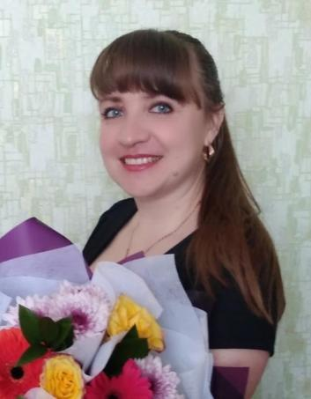
Дата рождения: 26.02.1983г.
Профессиональное образование: психолог
МГУ им.Н.П. Огарева № диплома: 1604418, дата выдачи: 6 марта 2007г.
Профессиональная переподготовка: воспитатель
ГБПОУ РМ «Ичалковский педагогический колледж»№ диплома: 000014, дата выдачи: 16 февраля 2017г
Стаж педагогической работы (по специальности): 11 лет
Общий трудовой стаж: 15 лет
Квалификационная категория: первая
Дата последней аттестации: 19.11.2020г.
Занимаемая должность: воспитатель

Slide 3
обобщенный педагогический опыт
Тема
«Формирование представлений о людях разных профессий у детей дошкольного возраста»
Ссылка
https://upload2.schoolrm.ru/iblock/cf8/cf83fd7bf67e8dfb84340235262b8f63/Opyt-raboty-po-proforientatsii.docx

Slide 4
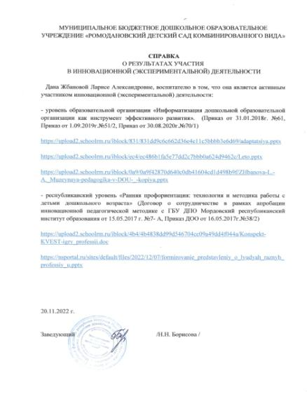
1.Участие в инновационной (экспериментальной) деятельности

Slide 5
Уровень образовательной организации
Ссылки на подтверждающие документы
(приказы об участии в инновационной деятельности):
https://upload2.schoolrm.ru/iblock/62c/62cdad5c7a8459c5dd9cb84bb33b3043/Prikaz-Ob-organizatsii-innovatsionnoy-deyatelnosti-ot-01.09.2020.pdf
https://upload2.schoolrm.ru/iblock/74b/74bc6cbebb88c0049d4eabcd5814972a/Prikaz-Ob-organizatsii-innovatsionnoy-deyatelnosti-ot-30.08.2021.pdf
https://upload2.schoolrm.ru/iblock/02b/02b0721aaaee1eea6d4528dea062f084/Prikaz-Ob-organizatsii-innovatsionnoy-deyatelnosti-ot-31.08.2022.pdf
Результаты участия
https://upload2.schoolrm.ru/iblock/831/831dd9c6c662d36e4e11c5bbbb3e6d69/adaptatsiya.pptx
https://upload2.schoolrm.ru/iblock/ec4/ec486b1fa5e77dd2c7bbb0a624d9462c/Leto.pptx
https://upload2.schoolrm.ru/iblock/0a9/0a9f42870d640c0db41604cd1d498b9f/ZHbanova-L.-A._Muzeynaya-pedagogika-v-DOU-_-kopiya.pptx

Slide 6
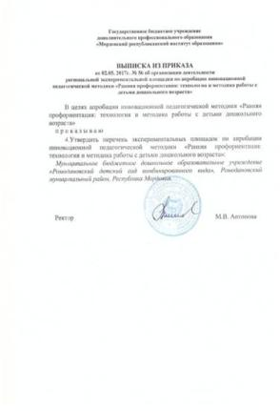
Республиканский уровень

Slide 7
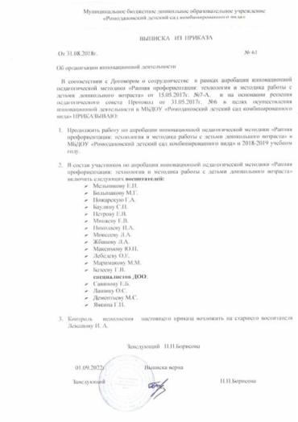
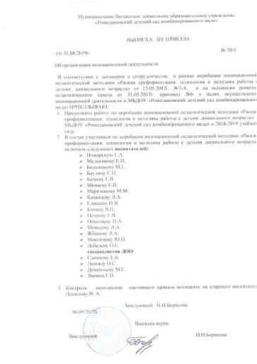
Результаты участия https://upload2.schoolrm.ru/iblock/4b4/4b4838dd99d546704cc09a49dd4f044a/Konspekt-KVEST-igry_professii.doc https://nsportal.ru/sites/default/files/2022/12/07/formirovanie_predstavleniy_o_lyudyah_raznyh_professiy_u.pptx

Slide 8
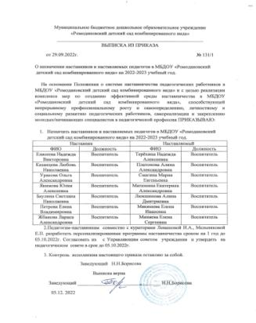
2.Наставничество
Результаты работы:
https://upload2.schoolrm.ru/iblock/48e/48e8b68d8f39079c456a7075a640e16e/konsultatsiya.docx
https://upload2.schoolrm.ru/iblock/c8c/c8cee39d8a30efc5dc530d1e660db1cc/Personalizirov-programma-nasha-2022g..docx
https://upload2.schoolrm.ru/iblock/596/5964cbba7372be913a9c415a16ccd5cd/Ispolzovanie-sovremennykh-obrazovatelnykh-tekhnologiy.docx
https://upload2.schoolrm.ru/iblock/48e/48e8b68d8f39079c456a7075a640e16e/konsultatsiya.docx

Slide 9
3.Наличие публикаций
Публикации на сайтах, порталах сети интернет
Сайт ДОО
https://dskvrom.schoolrm.ru/sveden/employees/42901/376262/
Личный сайт воспитателя
https://nsportal.ru/zhbanova-larisa-aleksandrovna

Slide 10
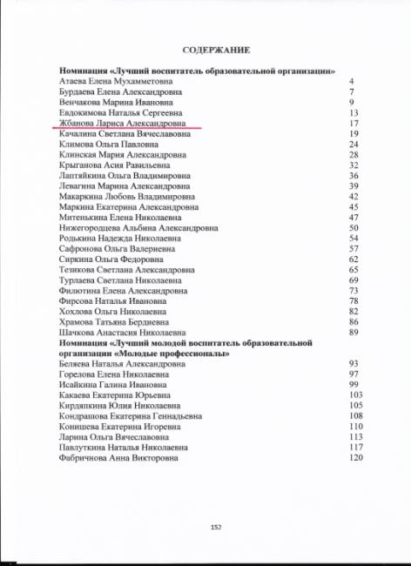
Республиканский уровень

Slide 11
4. Результаты участия воспитанников в :конкурсах, выставках, турнирах, соревнованиях, акциях, фестивалях
Заочные/ дистанционные мероприятия в сети «Интернет»

Slide 13
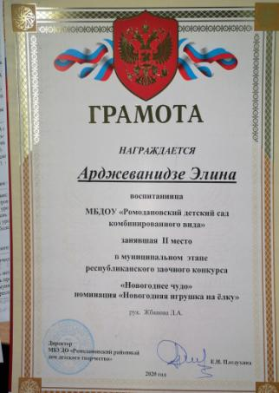
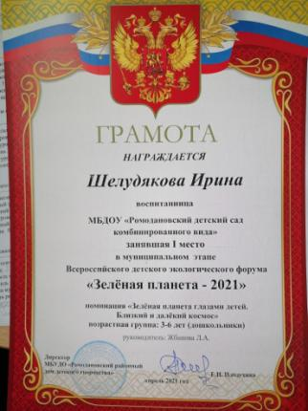
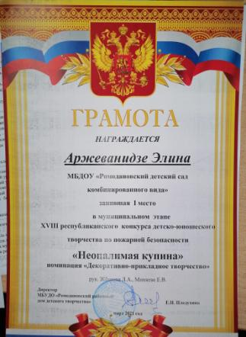
МУНИЦИПАЛЬНЫЙ УРОВЕНЬ

Slide 14
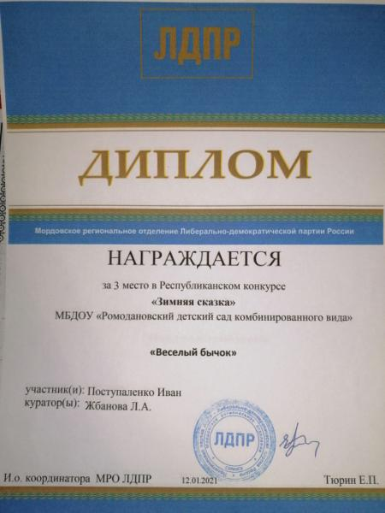
РЕСПУБЛИКАНСКИЙ УРОВЕНЬ

Slide 15
6. Выступления на заседаниях методических советов, научно-практических конференциях, педагогических чтениях, семинарах, секциях, форумах ,радиопередачах (очно)
Дата | Место проведения | Тема | Название мероприятия
Уровень образовательной организации
15.11.2020. | МБДОУ «Ромодановский детский сад комбинированного вида» | «Фото и кино- проекты в детском саду» | Выступление для воспитателей детского сада
12.11.2021. | МБДОУ «Ромодановский детский сад комбинированного вида» | Выступление-презентация «Адаптация ребенка к детскому саду» | Педагогическое совет «Использование технологий целенаправленного формирования ценностного отношения детей к здоровью и здоровому образу жизни» (протокол от 12.11.2021)
20.12.2021. | МБДОУ «Ромодановский детский сад комбинированного вида» | Выступление « Работа воспитателя в период адаптации воспитанников к условиям детского сада» | Родительское собрание
30.08.2022. | МБДОУ «Ромодановский детский сад комбинированного вида» | Выступление- презентация «Итоги летней оздоровительной работы» | Педагогический совет «Деятельность дошкольной образовательной организации в новом учебном году: перспективы обновления»

Slide 16
Дата | Место проведения | Тема | Название мероприятия
Муниципальный уровень
12.02.2020 | МБДОУ «Ромодановский детский сад комбинированного вида» | Видеопредставление проекта «Виртуальная экскурсия по ДОО» | Районный семинар «Современный детский сад: территория детства»
Республиканский уровень
22.12.2020 | МГП Институт педагогический им. М.Е. Евсевьева | Доклад на тему «Музейная педагогика в условиях детского сада» | Межрегиональный научно- практический семинар « Актуальные проблемы педагогики и методики дошкольного и начального образования»
7.10.2022. | ГБУ ДПО РМ «ЦНППМ «Педагог 13.ру» | Доклад на тему « Использование элементов музейной педагогики в работе с дошкольниками в условиях реализации ФГОС дошкольного образования» | Круглый стол «Современные технологии реализации ФГОС дошкольного образования»

Slide 17
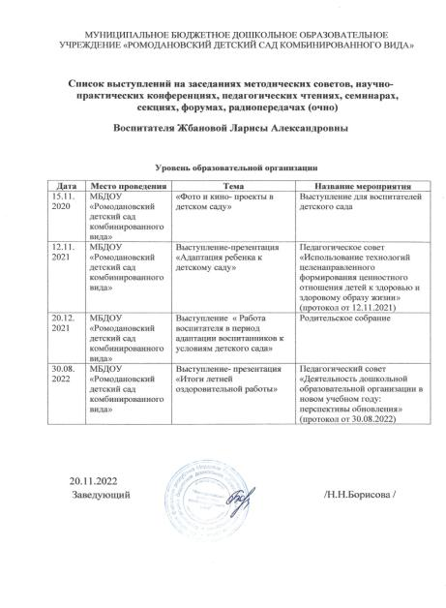
УРОВЕНЬ ОБРАЗОВАТЕЛЬНОЙ ОРГАНИЗАЦИИ

Slide 18
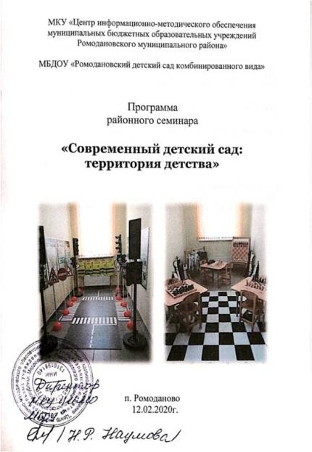
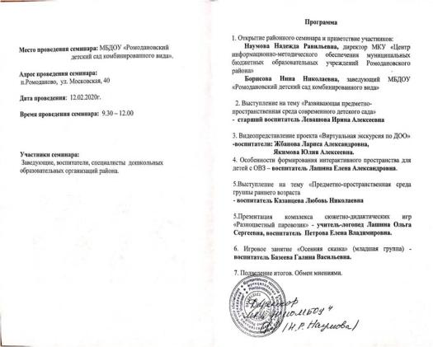
МУНИЦИПАЛЬНЫЙ УРОВЕНЬ

Slide 19
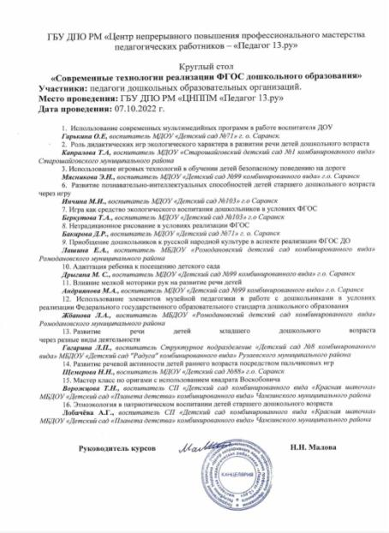
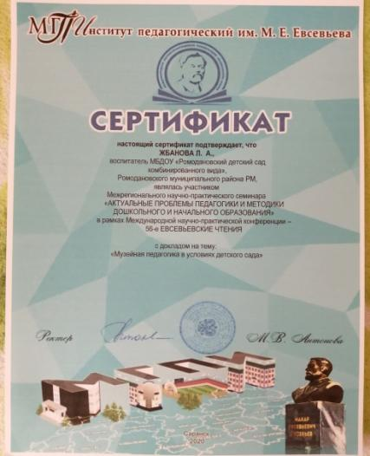
РЕСПУБЛИКАНСКИЙ УРОВЕНЬ

Slide 20
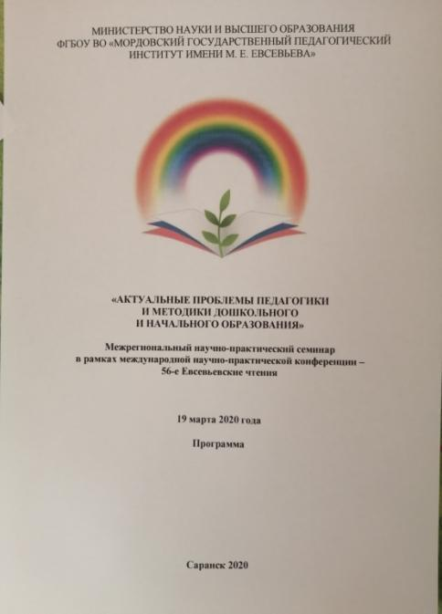
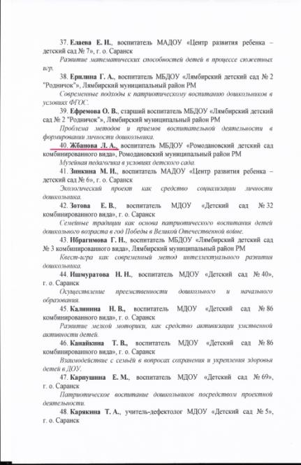

Slide 21
7. Проведение открытых занятий, мастер-классов, мероприятий
Дата | Место проведения | Тема | Название мероприятия
Уровень образовательной организации
15.12.2020г. | МБДОУ «Ромодановский детский сад комбинированного вида» | «Развитие связной речи старших дошкольников посредством обучения составлению рассказов по картине» | Мастер-класс для родителей ДОО
19.04.2020г. | МБДОУ «Ромодановский детский сад комбинированного вида» | Доклад «Формирование словарного запаса у детей через использование пальчиковых игр» | Мастер- класс для воспитателей ДОО
23.05.2021г. | МБДОУ «Ромодановский детский сад комбинированного вида» | Итоговое открытое занятие «Путешествие в страну знаний» | Неделя педагогического мастерства (Приказ от 16.04.2021 г.№32/1)
16.05.2022г. | МБДОУ «Ромодановский детский сад комбинированного вида» | «Путешествие в математическую галактику» | Открытое занятие
25.09.2022 | МБДОУ «Ромодановский детский сад комбинированного вида» | «Все профессии нужны, все профессии важны» | Открытое занятие
Республиканский уровень
22.12.2020г. | МБОУ «Средняя общеобразовательная школа №9» Рузаевский муниципальный район | «Укрась мордовский национальный костюм» | Мастер- класс для педагогов

Slide 22
УРОВЕНЬ ОБРАЗОВАТЕЛЬНОЙ ОРГАНИЗАЦИИ

Slide 23
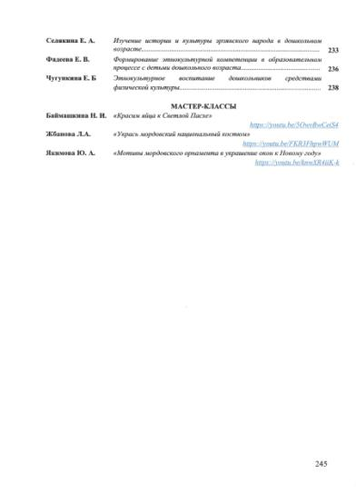
Республиканский уровень

Slide 24
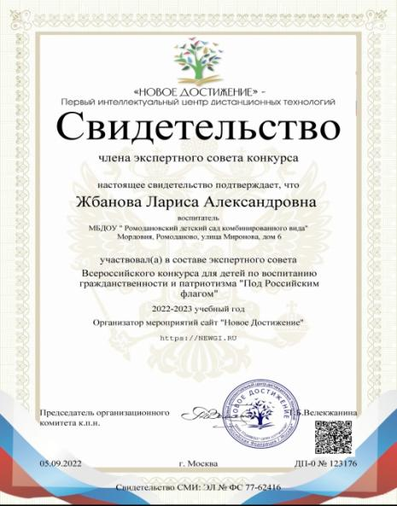
8.Экспертная деятельность
5.5

Slide 25
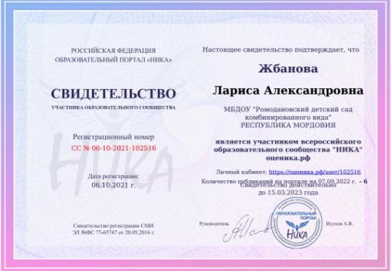
9. Общественно- педагогическая активность педагога : участие в комиссиях, педагогических сообществах, в жюри конкурсов.
ЧЛЕН ПЕДАГОГИЧЕСКИХ ИНТЕРНЕТ СООБЩЕСТВ
https://nsportal.ru/zhbanova-larisa-aleksandrovna

Slide 26
УЧАСТИЕ НА республиканском УРОВНЕ

Slide 27
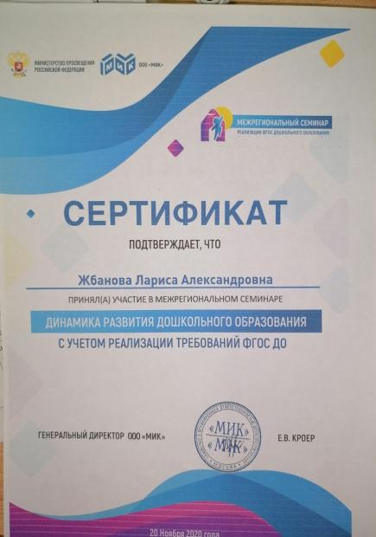
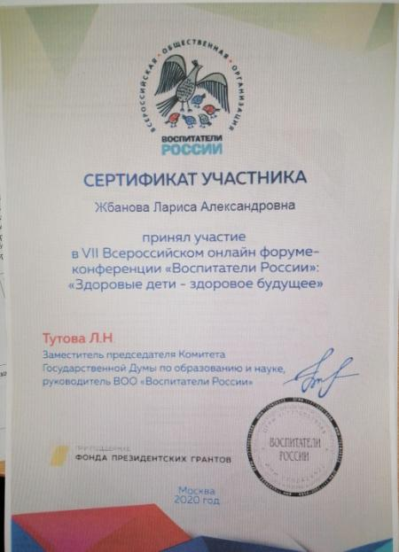
УЧАСТИЕ НА ВСЕРОССИЙСКОМ УРОВНЕ

Slide 28
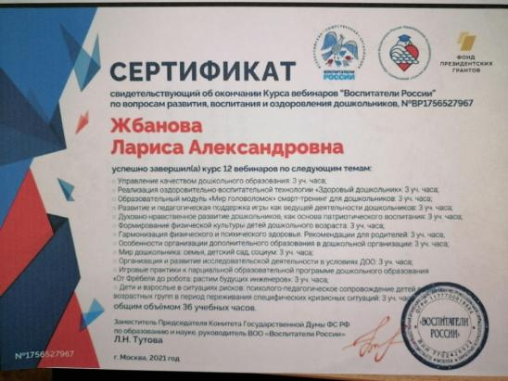

Slide 30
10. Позитивные результаты работы с воспитанниками

Slide 32
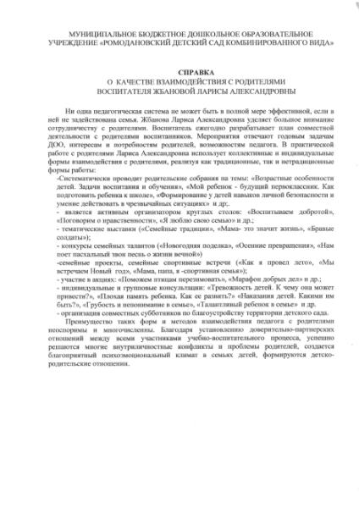
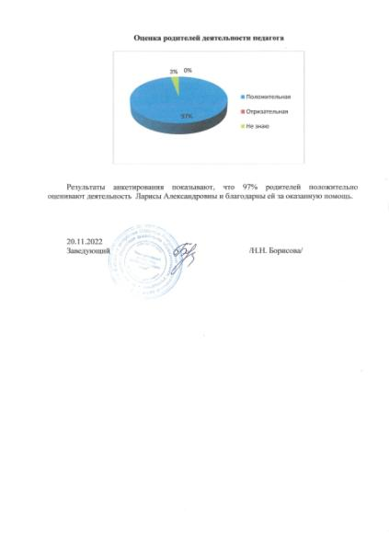
11.Качество взаимодействия с родителями

Slide 33
12. Работа с детьми из социально- неблагополучных семей

Slide 34
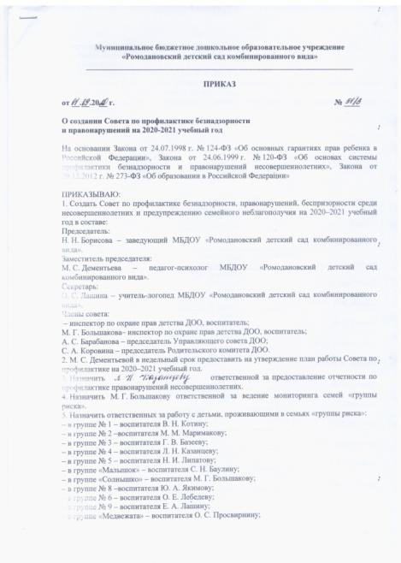
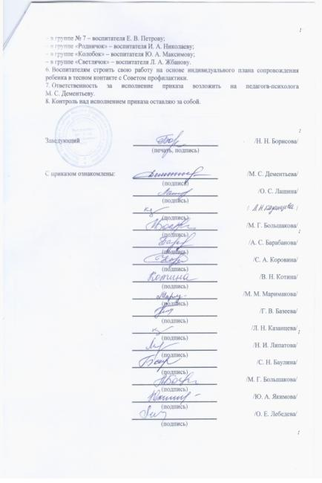

Slide 35
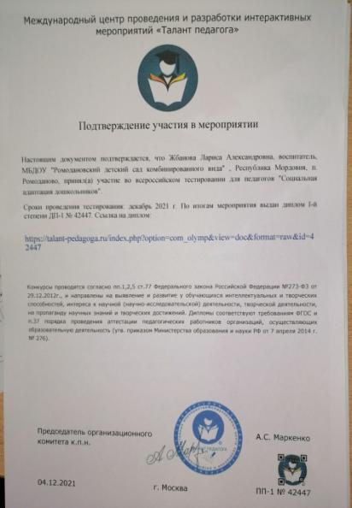
13. Участие педагога в профессиональных конкурсах
Интернет конкурсы

Slide 36
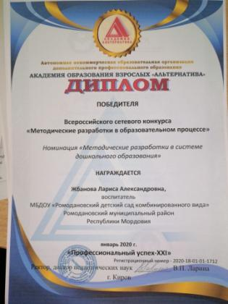
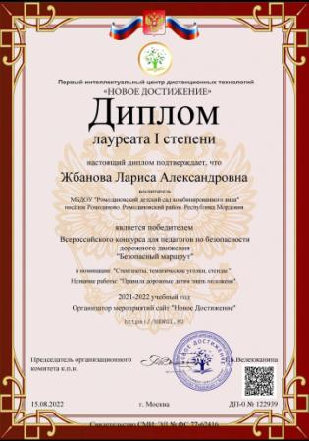
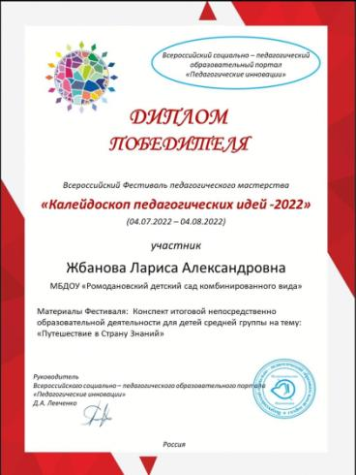

Slide 37
Республиканский уровень

Slide 38
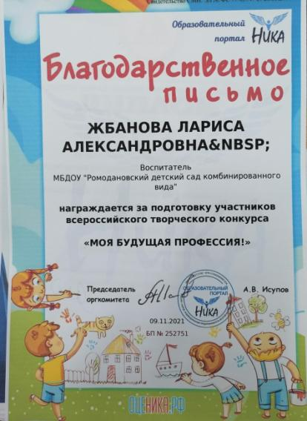
14. Награды и поощрения
5.5

